Slide 1
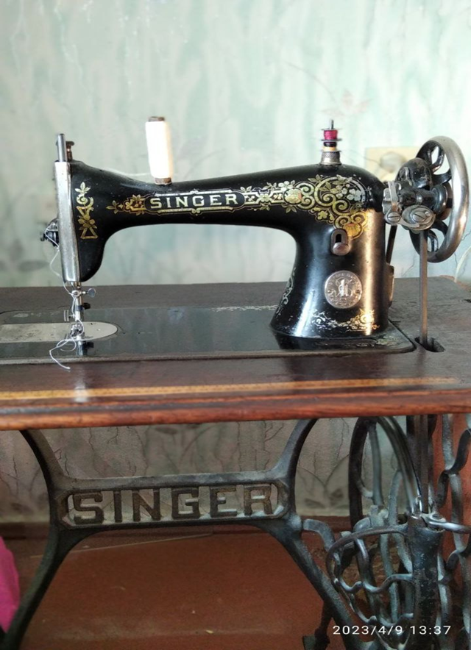
Швейна машинка SINGER
Виконав Дяченко Іван Ігорович, учень 9 класу Київської інженерної гімназії
Науковий керівник: Мартинюк Олена Володимирівна, вчитель історії Київської інженерної гімназіі, вчитель вищої категорії, вчитель-методист, заслужений вчитель України.

Slide 2
Мета: дослідити походження та роль швейної машинки у житті моїх предків
Завдання:
дізнатись рік та місце виготовлення швейної машинки;
встановити за яких обставин вона потрапила у родину;
з’ясувати яку роль відігравала у житті родини.

Slide 3
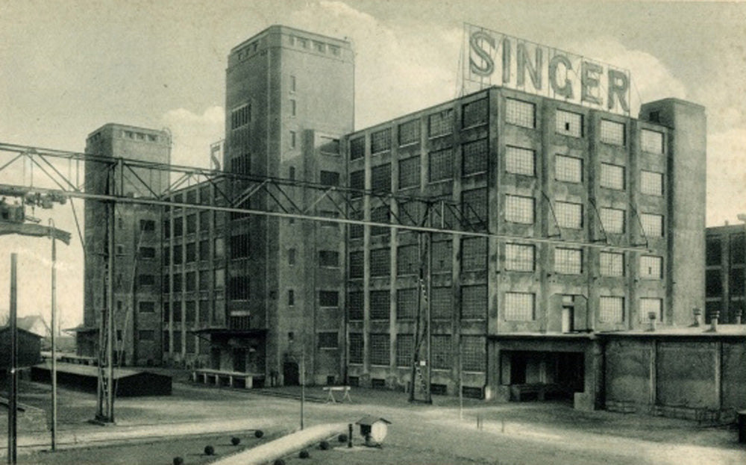
Швейна машинка SINGER.фото автора.
Фабрика SINGER у місті Віттенберг[3].

Slide 4
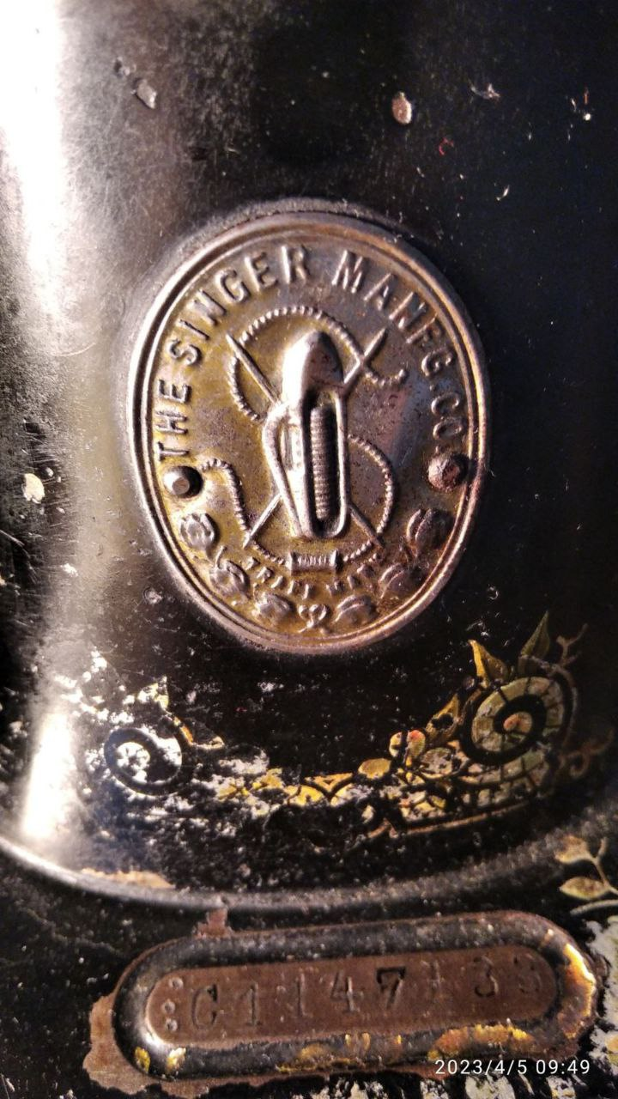
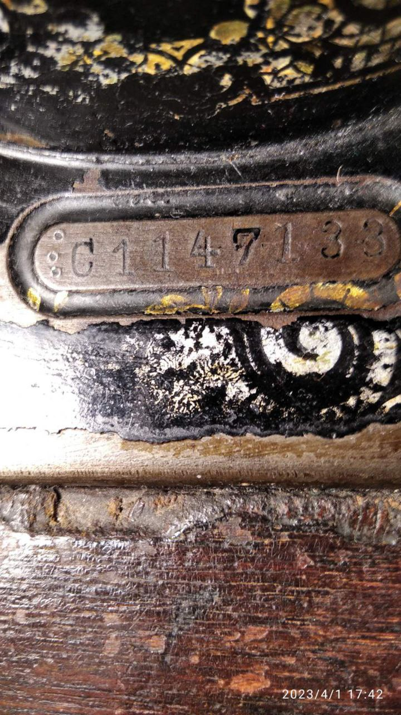
Емблема та серійний номер . Наш час . Фото автора

Slide 5
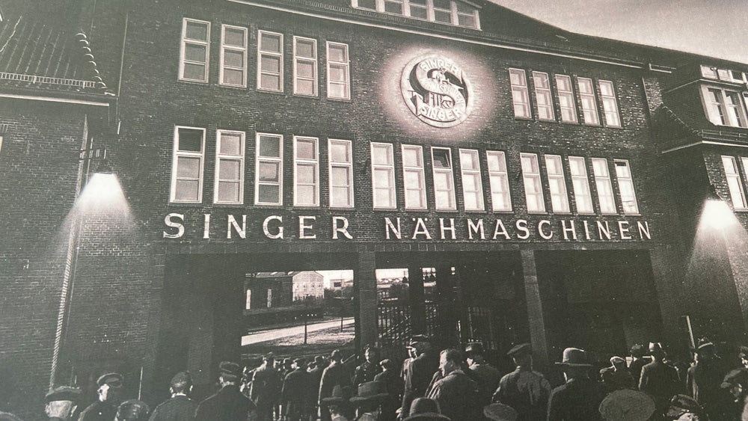
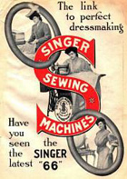
Фабрика SINGER у місті Віттенберг[3].
Плакат до випуску
SINGER «66».1900р.[1].

Slide 6
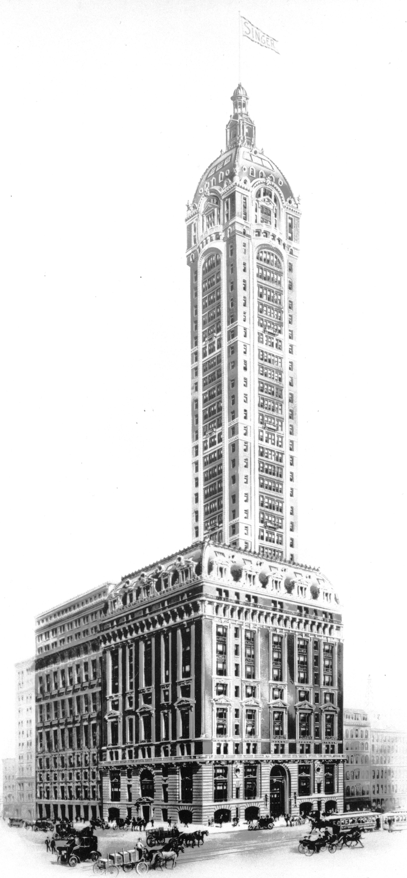
Зінгер Білдінг . офіс компанії Singer . Найвища будівля на 1908р.[1]

Slide 7
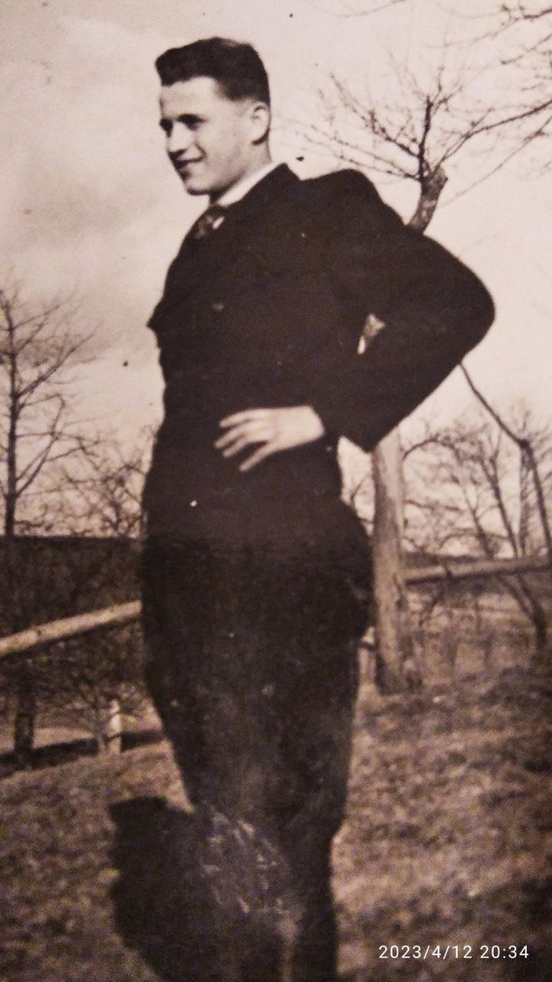
Прадід автора Желяк Іван Максимович .1943р.Cімейний фотоальбом.

Slide 8
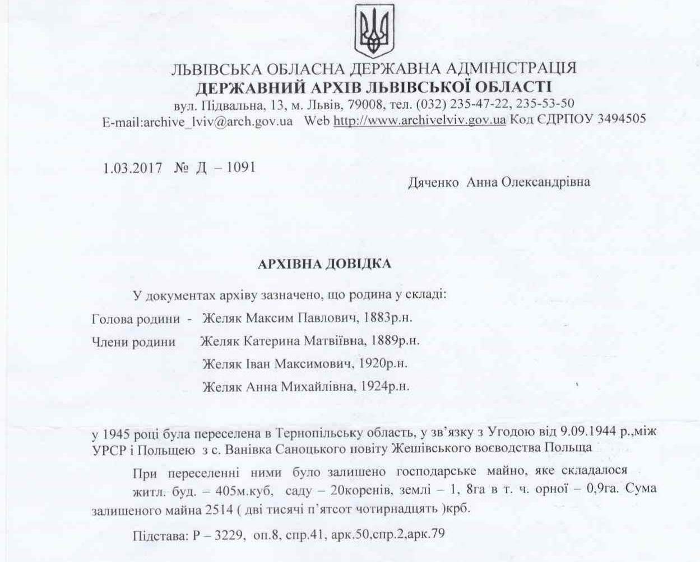
Довідка про переселення.Сімейний архів.

Slide 9
Висновки
Особисто для мене ця швейна машинка стала відкриттям, оскільки я зміг прослідкувати історію машинки та історію своїх предків. Завдяки цій речі мої предки пережили: війну, примусове переселення та голод. Прадід автора маючи тільки машинку зміг прогодувати сім’ю і побудувати будинок з нуля.Після таких випробувань машинка досі працює і нагадує ті події.

Slide 10
Список використаних джерел
Singer sewing machines. URL:
https://www.singermachines.co.uk/faq/singer-sewing-machine-company-history.html
2. Serial numbers : one letter prefix. URL :
https://web.archive.org/web/20110101045156/https:/www.singerco.com/support/serial_1letter.html
3. 877Workshop URL. :
https://www.877workshop.com/blogs/on-the-road-to/abandoned-singer-sewing-factory-wittenberge
4. ISMACS International. URL:
https://ismacs.net/singer_sewing_machine_company/german-factory-wittenberge.html

